Slide 1

基于贝叶斯优化的代理建模优化
算法库开发
2018级综合论文训练开题报告
自85班 贺启航
指导老师 黄德先
Notes:
各位老师好，我是自85班的贺启航。今天我的开题答辩题目是，基于贝叶斯优化的代理建模优化算法库开发

Slide 2

1
研究背景
2
现有进展
目录
CONTENTS
3
研究内容
4
工作计划
5
参考文献
Notes:
本次开题将分为以下五个内容介绍

Slide 3

研究背景
1
代理模型的意义
优化问题
$$\min_{x∈A}{f(x)}$$
普遍存在于科学研究和工程领域，如：设计控制器，辨识模型，甚至于药物研究，广告推送等，最后都可以表示为一个优化问题。
其中，有些优化问题的目标函数复杂，既没有可利用的结构性质，又无法获得导数信息，甚至不存在明确的数学表达[1] ，往往需要实验的方法搜索最优解。
[1] Frazier P I. A tutorial on Bayesian optimization[J]. arXiv preprint arXiv:1807.02811, 2018.
Notes:
很多科学研究和工程领域的问题，最后都可以表示为一个优化问题。
但其中，有些优化问题的目标函数复杂

Slide 4
研究背景
1
代理模型的意义
但实验搜索法在求解时常面临以下的矛盾：
变量寻优的空间常是连续且巨大的[2]
有时，进行一次实验具有高昂的代价，无法进行很多次实验。
基于上述的问题，如何科学设计实验，高效的求解？解决方案之一：是建立便于计算和求解的代理模型（surrogate model），以近似原目标函数[3] ，并通过求解代理模型的优化问题指导实验进行，最终得到近似全局最优解。
[2]Cui JX, Yang B. Survey on Bayesian optimization methodology and applications. Ruan Jian Xue Bao/Journal of Software, 2018,29(10):3068-3090 (in Chinese). http://www.jos.org.cn/1000-9825/5607.htm
黄德先, 江永亨, 金以慧. 炼油工业过程控制的研究现状, 问题与展望[J]. 自动化学报, 2017, 43(6): 902-916.
[3]Chen Wang,Qingyun Duan,Wei Gong,Aizhong Ye,Zhenhua Di,Chiyuan Miao. An evaluation of adaptive surrogate modeling based optimization with two benchmark problems[J]. Environmental Modelling and Software,2014,60:

Slide 5
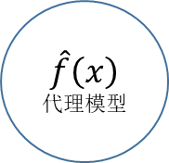
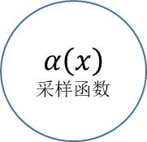
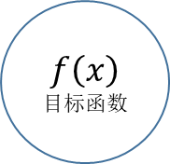
研究背景
2
典型代理建模优化算法
其中，由输入输出数据驱动建立响应面代理模型[3] ，并进行自适应采样[3]的优化算法框架具有很高的扩展性，广为应用，其算法描述如下：
$$f\left(x\right)$$
目标函数
根据采样数据
建立代理模型
近似原函数
采样函数为下次实验
提供采样建议
$$\hat{f}\left(x\right)$$
代理模型
$$α\left(x\right)$$
采样函数
神经网络
支持向量机
随机森林
图1 典型优化代理模型方法
代理模型为采样函数
提供优化信息
[3]Chen Wang,Qingyun Duan,Wei Gong,Aizhong Ye,Zhenhua Di,Chiyuan Miao. An evaluation of adaptive surrogate modeling based optimization with two benchmark problems[J]. Environmental Modelling and Software,2014,60:
Notes:
首先，有一个难以分析和求解的目标$f\left(x\right)$；
第一步，我们通过实验法采样得到了一系列关于$x和f(x)$的数据
然后选取一个代理模型如神经网络、支持向量机、高斯过程，用代理模型根据数据近似原目标；
下一步，设计一个评估代理模型的采样函数，求解采样函数的优化问题，得到一个新的采样建议，使得实验搜索不至于盲目进行。
最后，在这个采样建议指导下做下一次实验，得到一组新的数据，再重复这个过程，不断提高代理模型拟合目标的精度，直到有一个满意的结果。

Slide 6
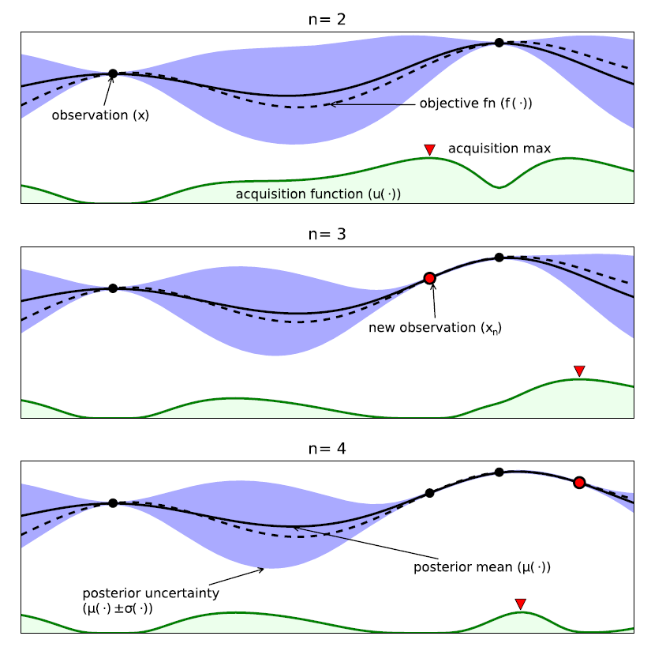
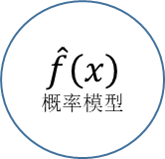
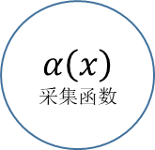
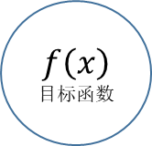
现有进展
1
基于贝叶斯优化的代理建模优化
通过贝叶斯统计的知识，考虑目标函数采样噪声和未采样区域的不确定性，建立了一个概率模型作为代理模型[1]，如高斯过程的模型。
通过贝叶斯统计的分析方法， 在指导采样时考虑未采样区域的不确定性，设计了一个考虑统计性能（均值与不确定性）的采集函数[1]。
$$f\left(x\right)$$
目标函数
根据采样数据
建立概率模型
近似原函数
采集函数为下次实验
提供采样建议
$$\hat{f}\left(x\right)$$
概率模型
$$α\left(x\right)$$
采集函数
代理模型为采集函数
提供统计意义上的优化信息
图2 基于贝叶斯优化的代理建模优化
图3 贝叶斯优化算法可视化[4]
[1] Frazier P I. A tutorial on Bayesian optimization[J]. arXiv preprint arXiv:1807.02811, 2018.
[4] E. Brochu, V. M. Cora, and N. de Freitas,‘‘A tutorial on Bayesian optimization of expensive cost functions, with application to active user modeling and hierarchical reinforcement learning,’’ Dept. Comput. Sci., Univ. British Columbia, Vancouver, BC, Canada, Tech. Rep. UBC TR-2009-23, 2009

Slide 7
现有进展
2
贝叶斯优化的应用
贝叶斯优化如今被广泛应用深度神经网络的超参数调整[5]、设计工程系统[6]、强化学习[7]等领域。
近些年来，此方法也逐渐被应用到流程工业过程控制与优化中，如控制器的自动整定[8]等并取得了较好的效果，但整体研究较少，仍有很大研究的空间。
[5] J. Snoek, H. Larochelle, and R. P. Adams. Practical Bayesian optimization of machine learning algorithms. F. Pereira, C. J. C. Burges, L. Bottou, and K. Q. Weinberger, eds. Advances in Neural Information Processing Systems 25. Curran Associates, Red Hook, NY, 2951–2959, 2012.
[6] A. Forrester, A. S´obester, and A. Keane. Engineering Design via Surrogate Modelling: A Practical Guide. John Wiley & Sons, Chichester, UK, 2008.
[7] E. Brochu, M. Cora, and N. de Freitas. A tutorial on Bayesian optimization of expensive cost functions, with application to active user modeling and hierarchical reinforcement learning. Technical Report TR-2009-023, Department of Computer Science, University of British Columbia, Vancouver, BC, Canada. https://arxiv.org/abs/1012.2599, 2009.
[8] M. Neumann-Brosig, A. Marco, D. Schwarzmann and S. Trimpe, "Data-Efficient Autotuning With Bayesian Optimization: An Industrial Control Study," in IEEE Transactions on Control Systems Technology, vol. 28, no. 3, pp. 730-740, May 2020, doi: 10.1109/TCST.2018.2886159.

Slide 8
现有进展
3
贝叶斯优化应用于流程工业过程控制与优化的挑战
概率模型、采集函数的选择对于贝叶斯优化的结果影响很大，没有普遍适用的具体算法。
在问题维度高或样本量大时，贝叶斯优化更新概率模型需要高昂的计算量[2]。
常用的流程模拟软件：UniSim、 HYSYS 、ASPEN PLUS、Simulink等都没有方便调用和配置的贝叶斯优化算法接口。
[2]Cui JX, Yang B. Survey on Bayesian optimization methodology and applications. Ruan Jian Xue Bao/Journal of Software, 2018,29(10):3068-3090 (in Chinese). http://www.jos.org.cn/1000-9825/5607.html
Notes:
具体问题要具体分析
工业问题普遍对求解实时性要求高
仿真模拟在流程工业过程控制与优化扮演非常重要的角色

Slide 9
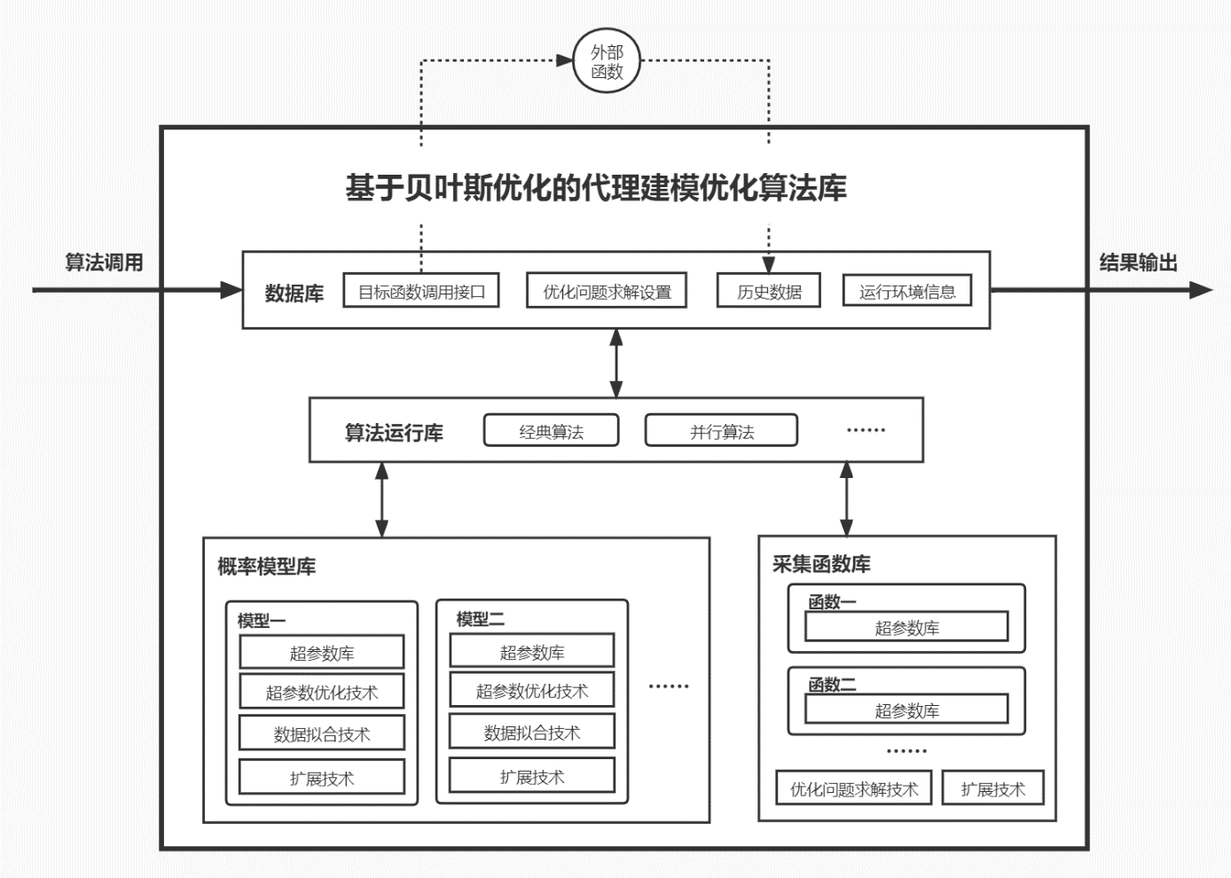
研究内容
1
基于贝叶斯优化的代理建模优化算法库
基本贝叶斯优化算法库
应用于解决流程工业过程控制与优化问题中：基于贝叶斯优化的非线性全局优化问题求解、基于贝叶斯优化的流程模拟变量优化。
图4 基于贝叶斯优化的代理建模优化算法库

Slide 10
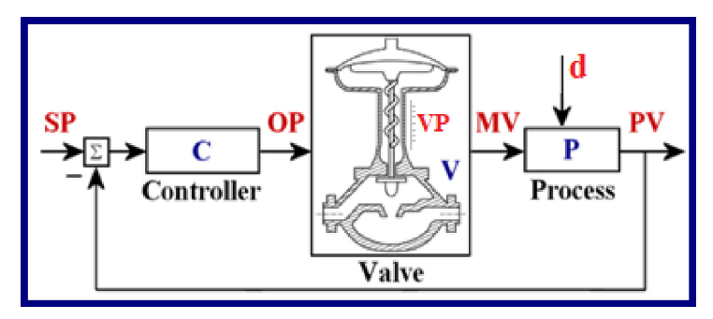
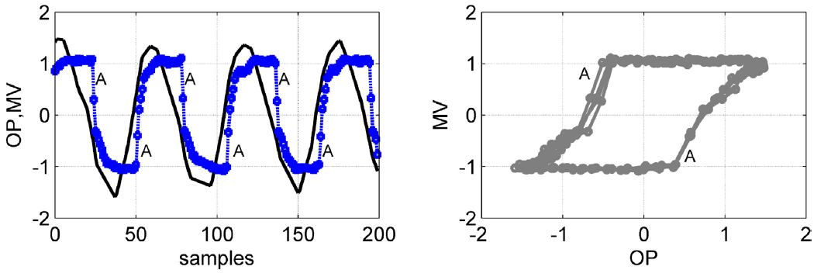
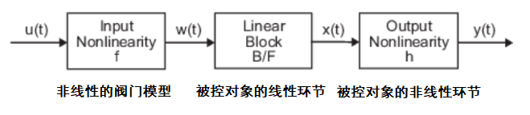
研究内容
2
基于贝叶斯优化的非线性全局优化问题求解方法
流程工业过程控制与优化有很多非线性全局优化问题
以阀门粘滞问题为例：受不可忽略静摩擦力影响，阀门(OP-MV)变为非线性环节
图5 控制系统框图[9]
图6 阀门粘滞的影响[9]
阀门粘滞诊断$⇒$ Hammerstein模型辨识问题$⇒$非线性全局优化问题
图7 阀门粘滞回路的Hammerstein模型
[9] di Capaci R B, Scali C. Review and comparison of techniques of analysis of valve stiction: From modeling to smart diagnosis[J]. Chemical Engineering Research and Design, 2018, 130: 230-265.
Notes:
参数难以选取

Slide 11
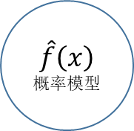
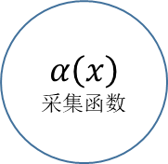


研究内容
2
基于贝叶斯优化的非线性全局优化问题求解方法
流程工业过程控制与优化有很多非线性全局优化问题
以阀门粘滞问题为例：
$x为模型的参数，f(x)为$建模的误差
$$f\left(x\right)$$
目标函数
根据采样数据
建立概率模型
近似原函数
采集函数为下次实验
提供采样建议
$$\hat{f}\left(x\right)$$
概率模型
$$α\left(x\right)$$
采集函数
图2 基于贝叶斯优化的代理建模优化
代理模型为采集函数
提供统计意义上的优化信息
Notes:
参数难以选取

Slide 12
研究内容
2
基于贝叶斯优化的非线性全局优化问题求解方法
贝叶斯优化在求解非线性全局优化问题时
对于目标函数没有任何结构、导数的假设[1] ，只把其当作黑箱处理；
在面对复杂的评估代价大的目标函数时，贝叶斯优化将通过统计的方法，高效进行寻优采样，减少目标函数的评估次数以提升优化效率。
有助于解决复杂问题
实现快速求解
[1] Frazier P I. A tutorial on Bayesian optimization[J]. arXiv preprint arXiv:1807.02811, 2018.

Slide 13
研究内容
2
基于贝叶斯优化的非线性全局优化问题求解方法
研究重点
求解具体非线性全局优化问题（如阀粘滞诊断、控制器参数设计），并分析该问题的特性，研究在不同要求下，贝叶斯优化具体算法（如概率模型、采集函数）。
对于高维决策变量、大样本的情况，研究加速求解技术：采集函数的并行求解技术[10,11,12]，概率模型近似技术等[13,14,15]。
[10] D. Lizotte, R. Greiner, and D. Schuurmans, ‘‘An experimental methodology for response surface optimization methods,’’ J. Global Optim., vol. 53, pp. 1–38, 2011.
[11] F. Hutter, H. H. Hoos, and K. Leyton-Brown, ‘‘Parallel algorithm configuration,’’ Learning and Intelligent Optimization, Berlin, Germany: Springer-Verlag, 2012, pp. 55–70.
[12] D. Jones, ‘‘A taxonomy of global optimization methods based on response surfaces,’’ J. Global Optim., vol. 21, no. 4, pp. 345–383, 2001.
[13] M. Seeger, C. Williams, and N. Lawrence, ‘‘Fast forward selection to speed up sparse Gaussian process regression,’’ in Proc. Artif. Intell. Stat. 9, 2003, pp. 1–8.
[14] E. Snelson and Z. Ghahramani, ‘‘Sparse Gaussian processes using pseudo-inputs,’’ in Proc. Adv. Neural Inf. Process. Syst., 2005, pp. 1257–1264.
[15] M. La´zaro-Gredilla, J. Quin˜nonero-Candela, C. E. Rasmussen, and A. R. Figueiras-Vidal, ‘‘Sparse spectrum Gaussian process regression,’’ J. Mach. Learn. Res., vol. 11, pp. 1865–1881, 2010.

Slide 14
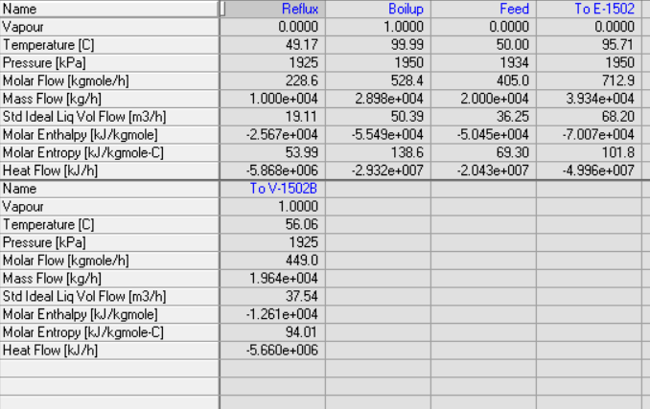
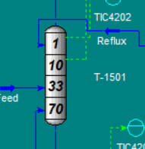
研究内容
3
基于贝叶斯优化的流程模拟变量优化方法
流程模拟变量优化的难点：
变量搜索空间大，且互相影响
一次仿真的计算量大
人工经验优化难度大
贝叶斯优化可以对于多变量优化问题进行联合优化[16] ，可以在仿真结果评估函数的帮助下，基于仿真结果实现闭环自动优化，避免人为调试。
图8 UniSim 精馏塔工作点变量
图9 UniSim 精馏塔图例
[16] Shahriari B, Swersky K, Wang Z, Adams RP, Freitas ND. Taking the human out of the loop: A review of Bayesian optimization. Proc. of the IEEE, 2016,104(1):148-175.

Slide 15
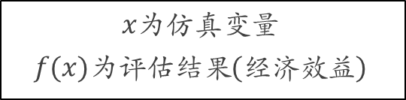
研究内容
3
基于贝叶斯优化的流程模拟变量优化方法
$$x为仿真变量$$
$$f(x)为评估结果(经济效益)$$
$$f\left(x\right)$$
目标函数
根据采样数据
建立概率模型
近似原函数
采集函数为下次实验
提供采样建议
$$\hat{f}\left(x\right)$$
概率模型
$$α\left(x\right)$$
采集函数
图2 基于贝叶斯优化的代理建模优化
代理模型为采集函数
提供统计意义上的优化信息
Notes:
参数难以选取

Slide 16
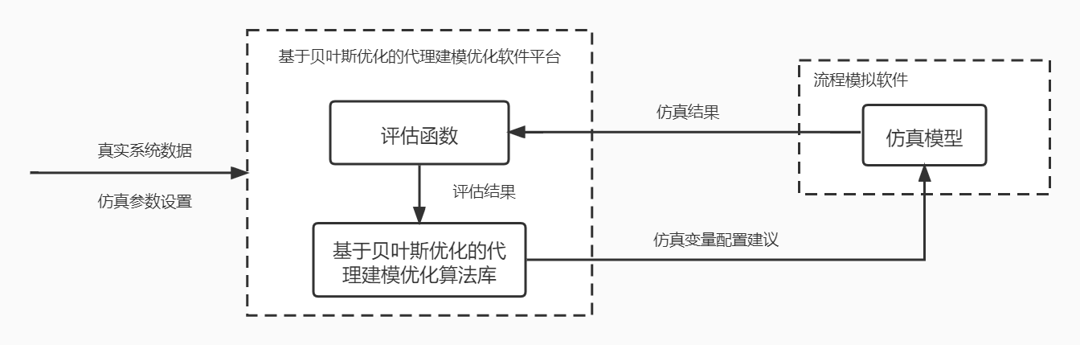
研究内容
3
基于贝叶斯优化的流程模拟变量优化方法
研究重点
建立算法库与典型流程模拟软件的通讯接口。
通过贝叶斯优化算法库实现流程模拟变量的闭环自动优化。
图10 流程模拟变量的闭环自动优化

Slide 17
工作计划
计划安排
序号 | 工作任务 | 日期
1 | 阅读文献，学习典型的贝叶斯实现，以c#实现典型的贝叶斯优化算法库 | 秋季学期13-17周
2 | 阅读文献，求解典型复杂非线性优化问题 | 春季学期1-3周
3 | 阅读文献，研究并实现贝叶斯优化的加速算法 | 春季学期4-8周
4 | 实现算法库与典型仿真软件的通讯，基于贝叶斯优化进行仿真参数优化，连接数据库实现过程记录 | 春季学期9-12周
5 | 撰写毕业论文 | 春季学期13-16周

Slide 18
参考文献
[1] Frazier P I. A tutorial on Bayesian optimization[J]. arXiv preprint arXiv:1807.02811, 2018.
[2]Cui JX, Yang B. Survey on Bayesian optimization methodology and applications. Ruan Jian Xue Bao/Journal of Software, 2018,29(10):3068-3090 (in Chinese). http://www.jos.org.cn/1000-9825/5607.htm
[3]Chen Wang,Qingyun Duan,Wei Gong,Aizhong Ye,Zhenhua Di,Chiyuan Miao. An evaluation of adaptive surrogate modeling based optimization with two benchmark problems[J]. Environmental Modelling and Software,2014,60:
[4] E. Brochu, V. M. Cora, and N. de Freitas,‘‘A tutorial on Bayesian optimization of expensive cost functions, with application to active user modeling and hierarchical reinforcement learning,’’ Dept. Comput. Sci., Univ. British Columbia, Vancouver, BC, Canada, Tech. Rep. UBC TR-2009-23, 2009
[5] J. Snoek, H. Larochelle, and R. P. Adams. Practical Bayesian optimization of machine learning algorithms. F. Pereira, C. J. C. Burges, L. Bottou, and K. Q. Weinberger, eds. Advances in Neural Information Processing Systems 25. Curran Associates, Red Hook, NY, 2951–2959, 2012.
[6] A. Forrester, A. S´obester, and A. Keane. Engineering Design via Surrogate Modelling: A Practical Guide. John Wiley & Sons, Chichester, UK, 2008.
[7] E. Brochu, M. Cora, and N. de Freitas. A tutorial on Bayesian optimization of expensive cost functions, with application to active user modeling and hierarchical reinforcement learning. Technical Report TR-2009-023, Department of Computer Science, University of British Columbia, Vancouver, BC, Canada. https://arxiv.org/abs/1012.2599, 2009.
[8] M. Neumann-Brosig, A. Marco, D. Schwarzmann and S. Trimpe, "Data-Efficient Autotuning With Bayesian Optimization: An Industrial Control Study," in IEEE Transactions on Control Systems Technology, vol. 28, no. 3, pp. 730-740, May 2020, doi: 10.1109/TCST.2018.2886159.
[9] di Capaci R B, Scali C. Review and comparison of techniques of analysis of valve stiction: From modeling to smart diagnosis[J]. Chemical Engineering Research and Design, 2018, 130: 230-265.

Slide 19
参考文献
[10] D. Lizotte, R. Greiner, and D. Schuurmans, ‘‘An experimental methodology for response surface optimization methods,’’ J. Global Optim., vol. 53, pp. 1–38, 2011.
[11] F. Hutter, H. H. Hoos, and K. Leyton-Brown, ‘‘Parallel algorithm configuration,’’ Learning and Intelligent Optimization, Berlin, Germany: Springer-Verlag, 2012, pp. 55–70.
[12] D. Jones, ‘‘A taxonomy of global optimization methods based on response surfaces,’’ J. Global Optim., vol. 21, no. 4, pp. 345–383, 2001.
[13] M. Seeger, C. Williams, and N. Lawrence, ‘‘Fast forward selection to speed up sparse Gaussian process regression,’’ in Proc. Artif. Intell. Stat. 9, 2003, pp. 1–8.
[14] E. Snelson and Z. Ghahramani, ‘‘Sparse Gaussian processes using pseudo-inputs,’’ in Proc. Adv. Neural Inf. Process. Syst., 2005, pp. 1257–1264.
[15] M. La´zaro-Gredilla, J. Quin˜nonero-Candela, C. E. Rasmussen, and A. R. Figueiras-Vidal, ‘‘Sparse spectrum Gaussian process regression,’’ J. Mach. Learn. Res., vol. 11, pp. 1865–1881, 2010.
[16] Shahriari B, Swersky K, Wang Z, Adams RP, Freitas ND. Taking the human out of the loop: A review of Bayesian optimization. Proc. of the IEEE, 2016,104(1):148-175.

Slide 20
恳请各位老师批评指正

